Slide 1
人工智能
Principles of Artificial Intelligence
王文杰
中国科学院大学
计算机学院
Wangwj@ucas.ac.cn

Slide 2
深度学习简介
Deep learning

Slide 3
主要内容
概述
机器学习的背景和发展
人脑视觉机理
关于特征
深度学习
Deep learning训练过程
Deep Learning的常用模型

Slide 4
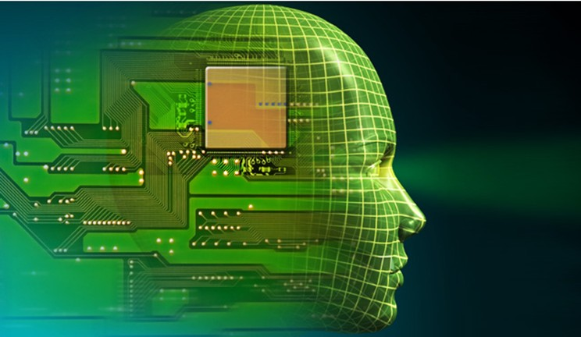
概述(1)
图灵（计算机和人工智能的鼻祖，分别对应于其著名的“图灵机”和“图灵测试”）在 1950 年的论文里，提出图灵试验的设想，即，隔墙对话，你将不知道与你谈话的，是人还是电脑。这无疑给计算机，尤其是人工智能，预设了一个很高的期望值。
但是半个世纪过去了，人工智能的进展，远远没有达到图灵试验的标准。这不仅让多年翘首以待的人们，心灰意冷，认为人工智能是忽悠，相关领域是“伪科学”。

Slide 5
概述(2)
但是自 2006 年以来，机器学习领域，取得了突破性的进展。图灵试验，至少不是那么可望而不可及了( ? )。至于技术手段，不仅仅依赖于云计算对大数据的并行处理能力，而且依赖于算法。
这个算法就是，Deep Learning。借助于 Deep Learning 算法，人类终于找到了如何处理“抽象概念”这个亘古难题的方法。(?)

Slide 6
概述(3)
2012年6月，《纽约时报》披露了Google Brain项目，吸引了公众的广泛关注。这个项目是由著名的斯坦福大学的机器学习教授Andrew Ng和在大规模计算机系统方面的世界顶尖专家Jeff Dean共同主导，用16000个CPU Core的并行计算平台训练一种称为“深度神经网络”（DNN，Deep Neural Networks）的机器学习模型（内部共有10亿个节点。

Slide 7
概述(4)
这一网络自然是不能跟人类的神经网络相提并论的。要知道，人脑中可是有150多亿个神经元，互相连接的节点也就是突触数更是如银河沙数。曾经有人估算过，如果将一个人的大脑中所有神经细胞的轴突和树突依次连接起来，并拉成一根直线，可从地球连到月亮，再从月亮返回地球）。
“深度神经网络”在语音识别和图像识别等领域获得了巨大的成功。

Slide 8
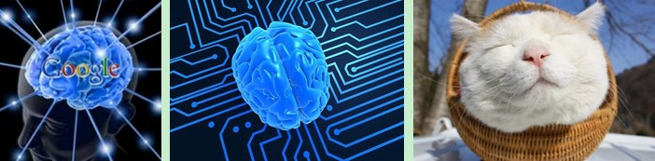
概述(5)
项目负责人之一Andrew称：“我们没有像通常做的那样自己框定边界，而是直接把海量数据投放到算法中，让数据自己说话，系统会自动从数据中学习。”另外一名负责人Jeff则说：“我们在训练的时候从来不会告诉机器说：‘这是一只猫。’系统其实是自己发明或者领悟了“猫”的概念。”

Slide 9
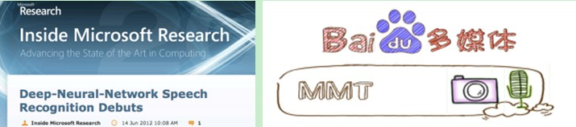
概述(6)
2012年11月，微软在中国天津的一次活动上公开演示了一个全自动的同声传译系统，讲演者用英文演讲，后台的计算机一气呵成自动完成语音识别、英中机器翻译和中文语音合成，效果非常流畅。据报道，后面支撑的关键技术也是DNN，或者深度学习（DL，Deep Learning）。
2013年1月，在百度年会上，创始人兼CEO李彦宏高调宣布要成立百度研究院，其中第一个成立的就是“深度学习研究所”（IDL，Institue of Deep Learning）。

Slide 10
概述(7)
为什么拥有大数据的互联网公司争相投入大量资源研发深度学习技术。听起来感觉deep learning很牛那样。
  那什么是deep learning？
  为什么有deep learning？
  又能干什么呢？
  目前存在哪些困难呢？
先来看看机器学习的背景和发展

Slide 11
主要内容
概述
机器学习的背景和发展
人脑视觉机理
关于特征
深度学习
Deep learning训练过程
Deep Learning的常用模型

Slide 12
背景和发展（1）
机器学习（Machine Learning）是一门专门研究计算机怎样模拟或实现人类的学习行为，以获取新的知识或技能，重新组织已有的知识结构使之不断改善自身的性能的学科。
1959年美国的塞缪尔(Samuel)设计了一个下棋程序，这个程序具有学习能力，它可以在不断的对弈中改善自己的棋艺。4年后，这个程序战胜了设计者本人。又过了3年，这个程序战胜了美国一个保持8年之久的常胜不败的冠军。
这个程序向人们展示了机器学习的能力，提出了许多令人深思的社会问题与哲学问题。

Slide 13
背景和发展（2）
Classification Models Since Late 80’s
  Neural Networks
  Boosting
  Support Vector Machines
  Maximum Entropy
  …

Slide 14
背景和发展（3）
Since 2000 – Learning with Structures
  Kernel Learning
  Transfer Learning
  Semi-supervised Learning
  Manifold Learning
  Sparse Learning
  Matrix Factorization
  Structured Input-Output Prediction
  …

Slide 15
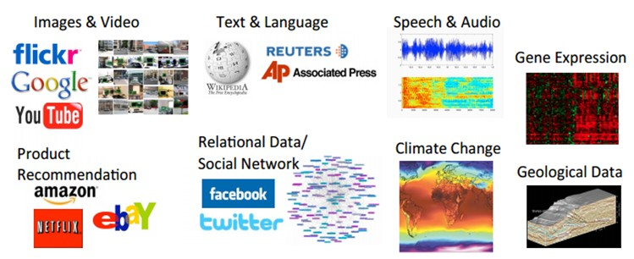
背景和发展（4）
机器学习虽然发展了几十年，但还是存在很多没有良好解决的问题：

Slide 16
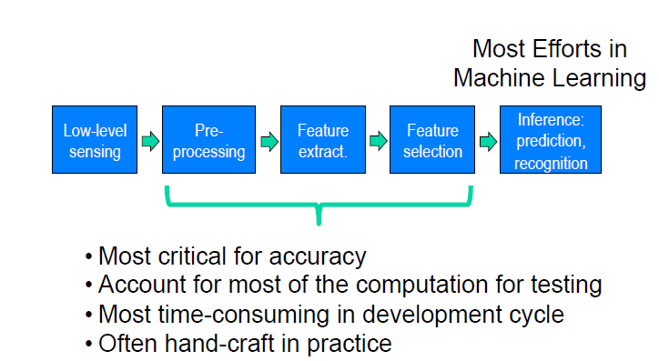
背景和发展（5）
例如图像识别、语音识别、自然语言理解、天气预测、基因表达、内容推荐等等。目前我们通过机器学习去解决这些问题的思路都是这样的（以视觉感知为例子）：

Slide 17
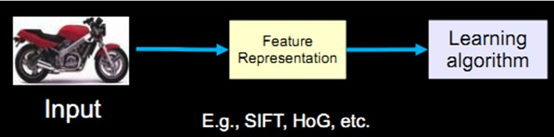
背景和发展（6）
从开始的通过传感器（例如CMOS）来获得数据。然后经过预处理、特征提取、特征选择，再到推理、预测或者识别。最后一个部分，也就是机器学习的部分，绝大部分的工作是在这方面做的，也存在很多的学术论文和研究。
而中间的三部分，概括起来就是特征表达。良好的特征表达，对最终算法的准确性起了非常关键的作用，而且系统主要的计算和测试工作都耗在这一大部分。但是这块实际中一般都是人工完成的，即靠人工提取特征。

Slide 18
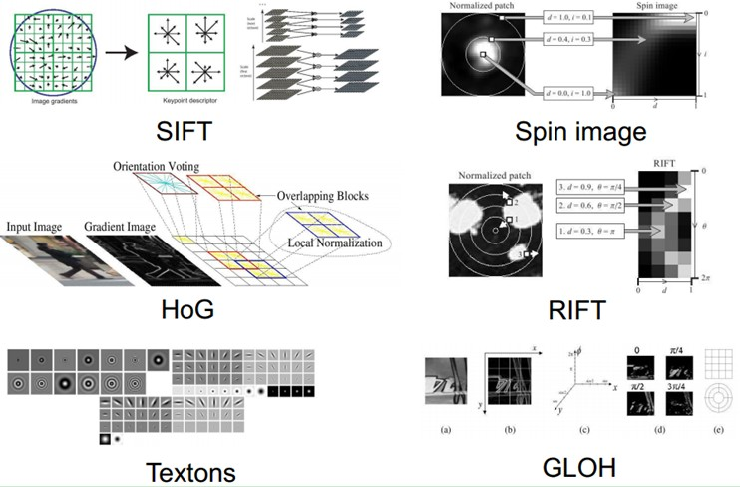
背景和发展（7）
截止现在，也出现了不少优秀特征表示方式（好的特征应具有不变性（大小、尺度和旋转等）和可区分性）。
例如Sift的出现，是局部图像特征描述子研究领域一项里程碑式的工作。由于SIFT对尺度、旋转以及一定视角和光照变化等图像变化都具有不变性，并且SIFT具有很强的可区分性，的确让很多问题的解决变为可能。但它也不是万能的。

Slide 19
背景和发展（8）
然而，手工地选取特征是一件非常费力、启发式（需要专业知识）的方法，能不能选取好很大程度上靠经验和运气，而且它的调节需要大量的时间。
既然手工选取特征不太好，那么能不能自动地学习一些特征呢？答案是能！Deep Learning就是用来干这个事情的，看它的一个别名Unsupervised Feature Learning，就可以顾名思义了，Unsupervised的意思就是不要人参与特征的选取过程。

Slide 20
背景和发展（9）
那它是怎么学习的呢？怎么知道哪些特征好哪些不好呢？
我们说机器学习是一门专门研究计算机怎样模拟或实现人类的学习行为的学科。那人类的视觉系统是怎么工作的呢？人脑那么优秀，我们能不能参考人脑，模拟人脑呢？
近几十年以来，认知神经科学、生物学等等学科的发展，让我们对自己这个神秘的而又神奇的大脑不再那么的陌生。也给人工智能的发展推波助澜。

Slide 21
主要内容
概述
机器学习的背景和发展
人脑视觉机理
关于特征
深度学习
Deep learning训练过程
Deep Learning的常用模型

Slide 22
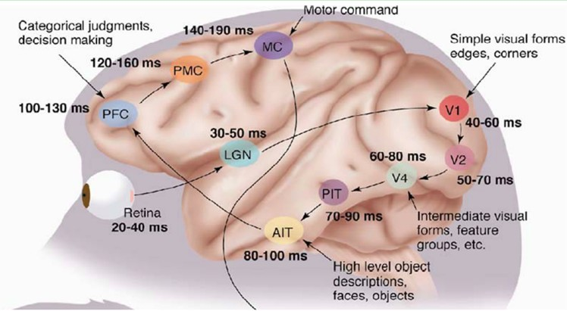
人脑视觉机理（1）
1981年的诺贝尔医学/生理学奖，颁发给了 David Hubel（出生于加拿大的美国神经生物学家） 和Torsten Wiesel以及 Roger Sperry。前两位的主要贡献，是“发现了视觉系统的信息处理机制”，发现可视皮层是分级的。如“人见到蛇的情景”。

Slide 23
人脑视觉机理（2）
我们看看他们做了什么。1958 年，DavidHubel 和Torsten Wiesel 在 JohnHopkins University研究了瞳孔区域与大脑皮层神经元的对应关系。他们在猫的后脑头骨上开了一个3 毫米的小洞，向洞里插入电极，测量神经元的活跃程度。
然后，他们在小猫的眼前，展现各种形状、各种亮度的物体。并且，在展现每一件物体时，还改变物体放置的位置和角度。他们期望通过这个办法，让小猫瞳孔感受不同类型、不同强弱的刺激。

Slide 24
人脑视觉机理（3）
之所以做这个试验，目的是去证明一个猜测：位于后脑皮层的不同视觉神经元，与瞳孔所受刺激之间，存在某种对应关系。一旦瞳孔受到某一种刺激，后脑皮层的某一部分神经元就会活跃。
经历了很多天反复的枯燥的试验，同时牺牲了若干只可怜的小猫，David Hubel 和Torsten Wiesel 发现了一种被称为“方向选择性细胞（Orientation Selective Cell）”的神经元细胞。当瞳孔发现了眼前的物体的边缘，而且这个边缘指向某个方向时，这种神经元细胞就会活跃。
这个发现激发了人们对于神经系统的进一步思考。神经-中枢-大脑的工作过程，或许是一个不断迭代、不断抽象的过程。

Slide 25
人脑视觉机理（4）
这里的关键词有两个，一个是抽象，一个是迭代。从原始信号，做低级抽象，逐渐向高级抽象迭代。人类的逻辑思维，经常使用高度抽象的概念。
例如，从原始信号摄入开始（瞳孔摄入像素 Pixels），接着做初步处理（大脑皮层某些细胞发现边缘和方向），然后抽象（大脑判定，眼前的物体的形状，是圆形的），然后进一步抽象（大脑进一步判定该物体是只气球）。
再比如人脸识别，如下图：

Slide 26
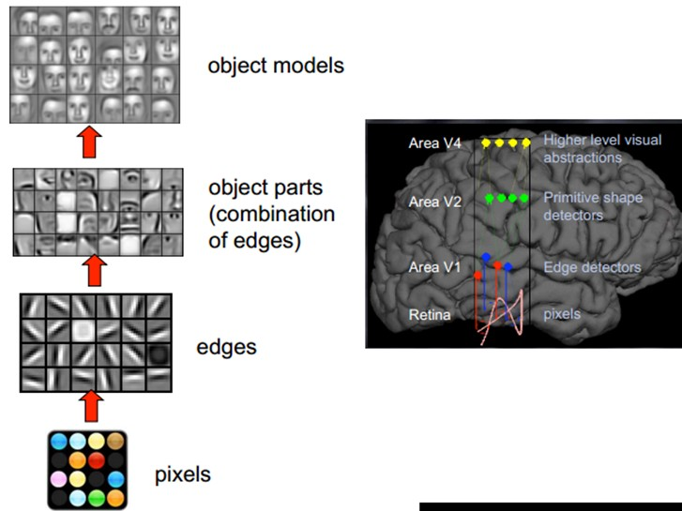

Slide 27
人脑视觉机理（5）
这个生理学的发现，促成了计算机人工智能在四十年后的突破性发展。
总的来说，人的视觉系统的信息处理是分级的。从低级的V1区提取边缘特征，再到V2区的形状或者目标的部分等，再到更高层，整个目标、目标的行为等。
也就是说高层的特征是低层特征的组合，从低层到高层的特征表示越来越抽象，越来越能表现语义或者意图。而抽象层面越高，存在的可能猜测就越少，就越利于分类。
例如，单词集合和句子的对应是多对一的，句子和语义的对应又是多对一的，语义和意图的对应还是多对一的，这是个层级体系。

Slide 28
人脑视觉机理（6）
敏感的人注意到这个关键词了：分层。而Deep learning的deep是不是就表示我存在多少层，也就是多深呢？
对。那Deep learning是如何借鉴这个过程的呢？毕竟是归于计算机来处理，面对的一个问题就是怎么对这个过程进行建模？
因为需要学习的是特征的表达，那么关于特征，或者说关于这个层级特征，就需要了解地更深入点。所以在说Deep Learning之前，有必要解释一下特征。

Slide 29
主要内容
概述
机器学习的背景和发展
人脑视觉机理
关于特征
深度学习
Deep learning训练过程
Deep Learning的常用模型

Slide 30
特征
特征是机器学习系统的原材料，对最终模型的影响是毋庸置疑的。
如果数据被很好地表达成了特征，通常线性模型就能达到满意的精度。
对于特征，需要考虑下面几个方面：
  特征表示的粒度
  初级（浅层）特征表示
  结构性特征表示

Slide 31
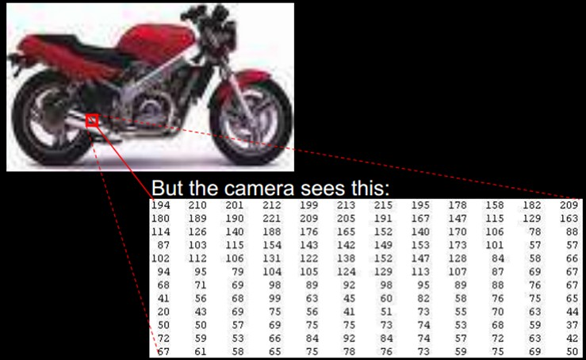
特征表示的粒度（1）
学习算法在一个什么粒度上的特征表示，才有能发挥作用？就一个图片来说，像素级的特征根本没有价值。
例如上面的摩托车，从像素级别，根本得不到任何信息，其无法进行摩托车和非摩托车的区分。

Slide 32
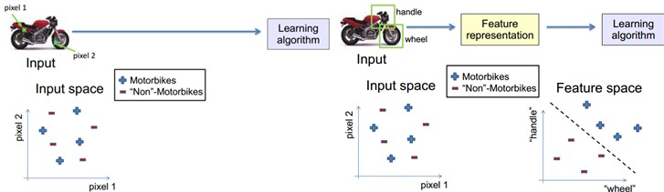
特征表示的粒度（2）
而如果特征是一个具有结构性（或者说有含义）的时候，比如是否具有车把手（handle），是否具有车轮（wheel），就很容易把摩托车和非摩托车区分开来，学习算法才能发挥作用。

Slide 33
初级（浅层）特征表示（1）
既然像素级的特征表示方法没有作用，那怎样的表示才有用呢？
1995 年前后，Bruno Olshausen和 David Field 两位学者任职 Cornell University，他们试图同时用生理学和计算机的手段，双管齐下，研究视觉问题。
他们收集了很多黑白风景照片，从这些照片中，提取出400个小碎片，每个小碎片的尺寸均为 16x16 像素，不妨把这400个碎片标记为 S[i], i = 0,.. 399。接下来，再从这些黑白风景照片中，随机提取另一个碎片，尺寸也是 16x16 像素，不妨把这个碎片标记为 T。

Slide 34
初级（浅层）特征表示（2）
他们提出的问题是，如何从这400个碎片中，选取一组碎片S[k], 通过叠加的办法，合成出一个新的碎片，而这个新的碎片应当与随机选择的目标碎片T尽可能相似，同时，S[k]的数量尽可能少。用数学的语言来描述，就是：
Sum_k (a[k] * S[k]) --> T, 其中 a[k] 是在叠加碎片 S[k] 时的权重系数。
为解决这个问题，Bruno Olshausen和 David Field 发明了一个算法，稀疏编码（Sparse Coding）。

Slide 35
初级（浅层）特征表示（3）
稀疏编码是一个重复迭代的过程，每次迭代分两步：
1）选择一组 S[k]，然后调整 a[k]，使得Sum_k (a[k] * S[k]) 最接近 T ；
2）固定住 a[k]，在 400 个碎片中，选择其它更合适的碎片S’[k]，替代原先的 S[k]，使得Sum_k (a[k] * S’[k]) 最接近 T 。
经过几次迭代后，最佳的 S[k] 组合被遴选出来。令人惊奇的是，被选中的 S[k]基本上都是照片上不同物体的边缘线，这些线段形状相似，区别在于方向。

Slide 36
初级（浅层）特征表示（4）
Bruno Olshausen和 David Field 的算法结果，与 David Hubel 和Torsten Wiesel 的生理发现，不谋而合！
也就是说，复杂图形往往由一些基本结构组成。比如下图：一个图可以通过用64种正交的edges（可以理解成正交的基本结构）来线性表示。比如样例的x可以用1-64个edges中的三个按照0.8,0.3,0.5的权重调和而成。而其他基本edge没有贡献，因此均为0 。

Slide 37
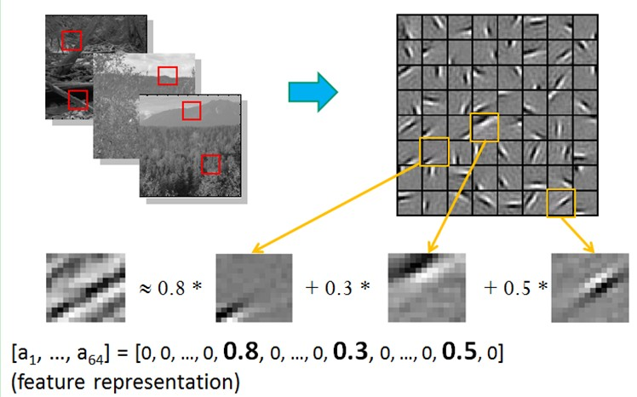

Slide 38
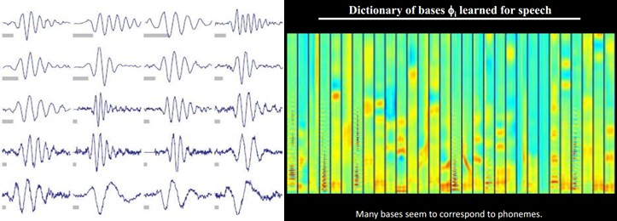
初级（浅层）特征表示（5）
另外，许多专家还发现，不仅图像存在这个规律，声音也存在。他们从未标注的声音中发现了20种基本的声音结构，其余的声音可以由这20种基本结构合成。

Slide 39
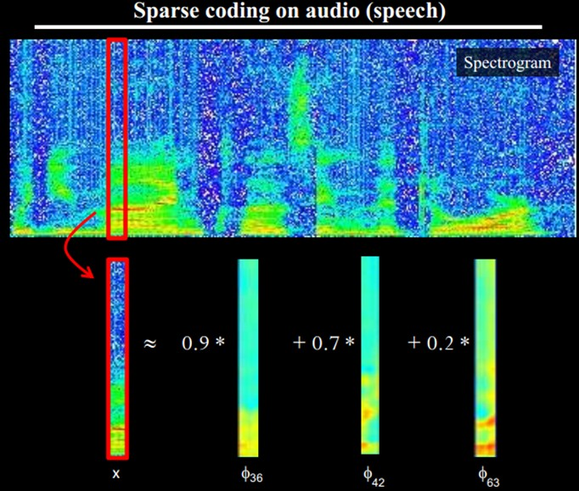

Slide 40
结构性特征表示（1）
小块的图形可以由基本edge构成，更结构化，更复杂的，具有概念性的图形如何表示呢？
这就需要更高层次的特征表示，比如V2，V3。因此V1看像素级是像素级。V2看V1是像素级，这个是层次递进的，高层表达由底层表达的组合而成。
专业点说就是基basis。V1区提出的basis是边缘，然后V2层是V1层这些basis的组合，这时候V2区得到的又是高一层的basis，上上层又是上一层的组合basis结果...

Slide 41
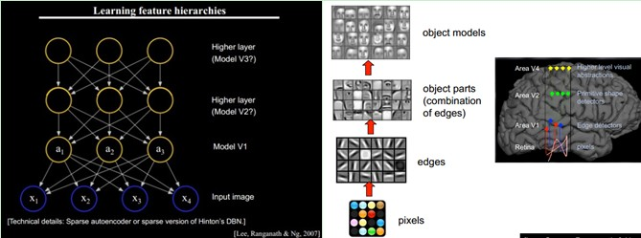
结构性特征表示（2）
直观上说，就是找到有意义的小碎片（patch），再将其进行组合（combine），就得到了上一层的特征（feature），递归地向上学习特征（learning feature）。

Slide 42
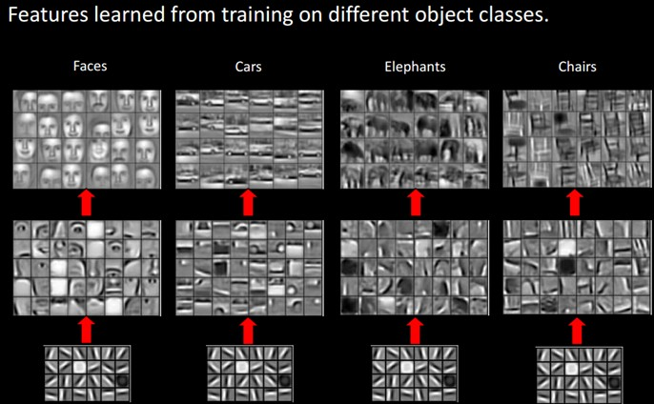
结构性特征表示（3）
在不同对象（object）上做训练时，所得的边缘基（edge basis）是非常相似的，但对象部分（object parts）和模式（models） 完全不同。这样便于图像的准确识别。

Slide 43
结构性特征表示（4）
从文本来说，一个doc文档表示什么意思？我们描述一件事情，用什么来表示比较合适？
  用一个一个字嘛?不是，字就是像素级别了，起码应该是term（术语/词组），换句话说每个doc都由term构成;
  但这样表示概念的能力就够了嘛，可能也不够，需要再上一步，达到topic级，有了topic，再到doc就合理。
  但每个层次的数量差距很大，比如doc表示的概念->topic（千-万量级）->term（10万量级）->word（百万量级）。
一个人在看一个doc的时候，眼睛看到的是word，由这些word在大脑里自动切词形成term，在按照概念组织的方式，先验的学习，得到topic，然后再进行高层次的learning。

Slide 44
结构性特征表示（5）
需要有多少个特征
  我们知道需要层次的特征构建，由浅入深，但每一层该有多少个特征呢？
  任何一种方法，特征越多，给出的参考信息就越多，准确性会得到提升。但特征多意味着计算复杂，探索的空间大，可以用来训练的数据在每个特征上就会稀疏，都会带来各种问题，并不一定特征越多越好。

Slide 45
小 结
上面我们谈到为什么会有Deep learning（让机器自动学习良好的特征，而免去人工选取过程。还有参考人的分层视觉处理系统），我们得到一个结论就是Deep learning需要多层来获得更抽象的特征表达。
那么多少层才合适呢？用什么架构来建模呢？怎么进行非监督训练呢？

Slide 46
主要内容
概述
机器学习的背景和发展
人脑视觉机理
关于特征
深度学习
  深度学习的基本思想
  浅层学习（Shallow Learning）和深度学习（Deep Learning）
  Deep learning与Neural Network
Deep learning训练过程
Deep Learning的常用模型

Slide 47
深度学习的基本思想（1）
假设我们有一个系统S，它有n层（S1,…Sn），它的输入是I，输出是O，形象地表示为： I =>S1=>S2=>…..=>Sn => O，如果输出O等于输入I，即输入I经过这个系统变化之后没有任何的信息损失。这意味着输入I经过每一层Si都没有任何的信息损失，即在任何一层Si，它都是原有信息（即输入I）的另外一种表示。
深度学习研究需要自动地学习特征，假设我们有一堆输入I（如一堆图像或者文本），假设我们设计了一个系统S（有n层），我们通过调整系统中参数，使得它的输出仍然是输入I，那么我们就可以自动地获取得到输入I的一系列层次特征，即S1，…, Sn。

Slide 48
深度学习的基本思想（2）
对于深度学习来说，其思想就是对堆叠多个层，也就是说这一层的输出作为下一层的输入。通过这种方式，就可以实现对输入信息进行分级表达了。
另外，前面是假设输出严格地等于输入，这个限制太严格，我们可以略微地放松这个限制，例如我们只要使得输入与输出的差别尽可能地小即可，这个放松会导致另外一类不同的Deep Learning方法。上述就是Deep Learning的基本思想。

Slide 49
浅层学习和深度学习（1）
浅层学习（Shallow Learning）：机器学习第一次浪潮
深度学习（Deep Learning）：机器学习第二次浪潮

Slide 50
浅层学习（1）
20世纪80年代末期，用于人工神经网络的BP算法的发明，给机器学习带来了希望，掀起了基于统计模型的机器学习热潮。这个热潮一直持续到今天。
人们发现，利用BP算法可以让一个人工神经网络模型从大量训练样本中学习统计规律，从而对未知事件做预测。这种基于统计的机器学习方法比起过去基于人工规则的系统，在很多方面显出优越性。
这个时候的人工神经网络，虽也被称作多层感知机（Multi-layer Perceptron），但实际是一种只含有一层隐层节点的浅层模型。

Slide 51
浅层学习（2）
20世纪90年代，各种各样的浅层机器学习模型相继被提出，例如支撑向量机（SVM，Support Vector Machines）、 Boosting、最大熵方法（如LR，Logistic Regression）等
这些模型的结构基本上可以看成带有一层隐层节点（如SVM、Boosting），或没有隐层节点（如LR）。这些模型无论是在理论分析还是应用中都获得了巨大的成功。
相比之下，由于理论分析的难度大，训练方法又需要很多经验和技巧，这个时期深度人工神经网络反而相对沉寂。
局限性：有限样本和计算单元情况下对复杂函数的表示能力有限，针对复杂分类问题其泛化能力受限。

Slide 52
深度学习（1）
2006年，加拿大多伦多大学教授、机器学习领域的泰斗Geoffrey Hinton和他的学生Ruslan Salak hutdinov在国际顶级期刊《科学》上发表了一篇文章，开启了深度学习在学术界和工业界的浪潮。
这篇文章有两个主要观点：
  1）多隐层的人工神经网络具有优异的特征学习能力，学习得到的特征对数据有更本质的刻画，从而有利于可视化或分类；
  2）深度神经网络在训练上的难度，可以通过“逐层初始化”（layer-wise pre-training）来有效克服，在这篇文章中，逐层初始化是通过无监督学习实现的。

Slide 53
深度学习（2）
本质：通过构建多隐层的模型和海量训练数据（可为无标签数据），来学习更有用的特征，从而最终提升分类或预测的准确性。 “深度模型”是手段，“特征学习”是目的。
与浅层学习区别：
1）强调了模型结构的深度，通常有5-10多层的隐层节点；
2）明确突出了特征学习的重要性，通过逐层特征变换，将样本在原空间的特征表示变换到一个新特征空间，从而使分类或预测更加容易。与人工规则构造特征的方法相比，利用大数据来学习特征，更能够刻画数据的丰富内在信息。

Slide 54
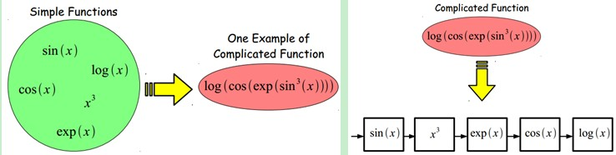
深度学习（3）
好处：可通过学习一种深层非线性网络结构，实现复杂函数逼近，表征输入数据分布式表示。

Slide 55
Deep learning与Neural Network（1）
深度学习是机器学习研究中的一个新的领域，其动机在于建立、模拟人脑进行分析学习的神经网络，它模仿人脑的机制来解释数据，例如图像，声音和文本。深度学习是无监督学习的一种。
深度学习的概念源于人工神经网络的研究。含多隐层的多层感知器就是一种深度学习结构。深度学习通过组合低层特征形成更加抽象的高层表示属性类别或特征，以发现数据的分布式特征表示。

Slide 56
Deep learning与Neural Network（2）
Deep learning本身算是machine learning的一个分支，简单可以理解为neural network的发展。大约二三十年前，neural network曾经是ML领域特别火热的一个方向，但是后来确慢慢淡出了，原因包括以下几个方面：
  1）比较容易过拟合，参数比较难调整，而且需要不少窍门
  2）训练速度比较慢，在层次比较少（小于等于3）的情况下效果并不比其它方法更优；
所以中间有大约20多年的时间，神经网络被关注很少，这段时间基本上是SVM和boosting算法的天下。
但是，一个痴心的老先生Hinton，他坚持了下来，并最终（和其它人一起Bengio、Yann.lecun等）提成了一个实际可行的deep learning框架。

Slide 57
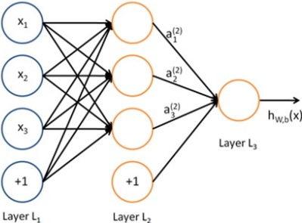
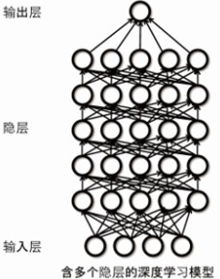
Deep learning与Neural Network（3）
神经网络 ： 深度学习：

Slide 58
Deep learning与Neural Network（4）
相同点：二者均采用分层结构，系统包括输入层、隐层（多层）、输出层组成的多层网络，只有相邻层节点之间有连接，同一层以及跨层节点之间相互无连接，每一层可以看作是一个logistic 回归模型。
不同点：
神经网络：采用BP算法调整参数，即采用迭代算法来训练整个网络。随机设定初值，计算当前网络的输出，然后根据当前输出和样本真实标签之间的差去改变前面各层的参数，直到收敛；
深度学习：采用逐层训练机制。采用该机制的原因在于如果采用BP机制，对于一个deep network（7层以上），残差传播到最前面的层将变得很小，出现所谓的gradient diffusion（梯度扩散）

Slide 59
主要内容
概述
机器学习的背景和发展
人脑视觉机理
关于特征
深度学习
Deep learning学习过程
  BP算法的局限性
  深度学习的训练过程
Deep Learning的常用模型

Slide 60
BP算法的局限性（1）
神经网络的局限性：
1）比较容易过拟合，参数比较难调整，而且需要不少技巧；
2）训练速度比较慢，在层次比较少（小于等于3）的情况下效果并不比其它方法更优；
BP算法作为传统训练多层网络的典型算法，实际上对仅含几层网络，该训练方法就已经很不理想。
深度结构（涉及多个非线性处理单元层）非凸目标代价函数中普遍存在的局部最小是训练困难的主要来源。

Slide 61
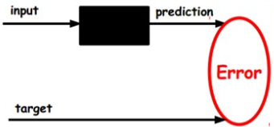
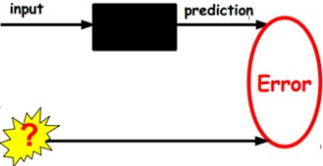
BP算法的局限性（2）
不采用BP算法的原因
（1）反馈调整时，梯度越来越稀疏，从顶层越往下，误差校正信号越来越小；
（2）收敛易至局部最小，由于是采用随机值初始化，当初值是远离最优区域时易导致这一情况；
（3）BP算法需要有标签数据来训练，但大部分数据是无标签的；

Slide 62
深度学习的训练过程
如果对所有层同时训练，时间复杂度会太高；如果每次训练一层，偏差就会逐层传递。这会面临跟上面监督学习中相反的问题，会严重欠拟合（因为深度网络的神经元和参数太多了）。
2006年，hinton提出了在非监督数据上建立多层神经网络的一个有效方法，简单的说，分为两步，一是每次训练一层网络，二是调优。
1）使用自下上升非监督学习（就是从底层开始，一层一层的往顶层训练,greedy layer-wise training ）
  2）自顶向下的监督学习（就是通过带标签的数据去训练，误差自顶向下传输，对网络进行微调）

Slide 63
使用自下上升非监督学习（1）
采用无标定数据（有标定数据也可）分层训练各层参数，这一步可以看作是一个无监督训练过程，是和传统神经网络区别最大的部分（这个过程可以看作是feature learning过程）.
具体的，先用无标定数据训练第一层，训练时先学习第一层的参数（这一层可以看作是得到一个使得输出和输入差别最小的三层神经网络的隐层），由于模型capacity的限制以及稀疏性约束，使得得到的模型能够学习到数据本身的结构，从而得到比输入更具有表示能力的特征；在学习得到第n-1层后，将n-1层的输出作为第n层的输入，训练第n层，由此分别得到各层的参数。即：
  1）逐层构建单层神经元。
  2）每层采用wake-sleep算法进行调优。每次仅调整一层，逐层调整。

Slide 64
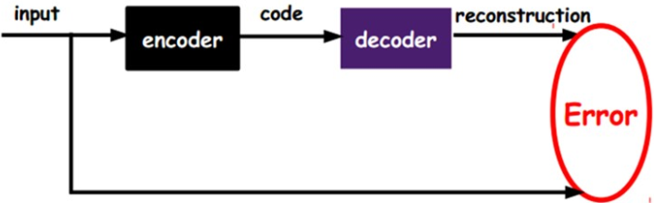
使用自下上升非监督学习（2）
wake-sleep算法:
1）wake阶段：
认知过程，通过下层的输入特征（Input）和向上的认知（Encoder）权重产生每一层的抽象表示（Code），再通过当前的生成（Decoder）权重产生一个重建信息（Reconstruction），计算输入特征和重建信息残差，使用梯度下降修改层间的下行生成（Decoder）权重。也就是“如果现实跟我想象的不一样，改变我的生成权重使得我想象的东西变得与现实一样”。
2）sleep阶段：
生成过程，通过上层概念（Code）和向下的生成（Decoder）权重，生成下层的状态，再利用认知（Encoder）权重产生一个抽象景象。利用初始上层概念和新建抽象景象的残差，利用梯度下降修改层间向上的认知（Encoder）权重。也就是“如果梦中的景象不是我脑中的相应概念，改变我的认知权重使得这种景象在我看来就是这个概念”。

Slide 65
使用自下上升非监督学习（3）
AutoEncoder:
Aautoencoder::
Class label
Decoder
Encoder
Features
Decoder
Encoder
Features
Decoder
Encoder
Input Image

Slide 66
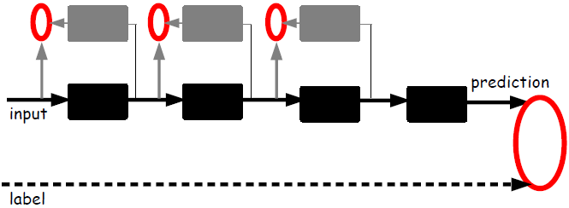
自顶向下的监督学习（1）
第二步：自顶向下的监督学习
基于第一步得到的各层参数进一步调整整个多层模型的参数，这一步是一个有监督训练过程。
这一步是在第一步学习获得各层参数进的基础上，在最顶的编码层添加一个分类器（例如罗杰斯特回归、SVM等），而后通过带标签数据的监督学习，利用梯度下降法去微调整个网络参数。

Slide 67
自顶向下的监督学习（2）
深度学习的第一步实质上是一个网络参数初始化过程。区别于传统神经网络初值随机初始化，深度学习模型是通过无监督学习输入数据的结构得到的，因而这个初值更接近全局最优，从而能够取得更好的效果。
所以，deep learning效果好很大程度上归功于第一步的feature learning过程。

Slide 68
主要内容
概述
机器学习的背景和发展
人脑视觉机理
关于特征
深度学习
Deep learning训练过程
Deep Learning的常用模型
  AutoEncoder 自动编码器
  深度信念网络DBN

Slide 69
AutoEncoder 自动编码器（1）
Deep Learning最简单的一种方法是利用人工神经网络的特点，人工神经网络（ANN）本身就是具有层次结构的系统，如果给定一个神经网络，我们假设其输出与输入是相同的，然后训练调整其参数，得到每一层中的权重。自然地，我们就得到了输入的几种不同表示（每一层代表一种表示），这些表示就是特征。
自动编码器就是一种尽可能复现输入信号的神经网络。为了实现这种复现，自动编码器就必须捕捉可以代表输入数据的最重要的因素。

Slide 70
AutoEncoder 自动编码器（2）
具体过程:
1）给定无标签数据，用非监督学习学习特征
2）通过编码器产生特征，然后训练下一层，这样逐层训练
3）有监督微调
Output Features
Feed-back /
generative /
top-down
path
Decoder
Encoder
Feed-forward /
bottom-up path
Input (Image/ Features)

Slide 71
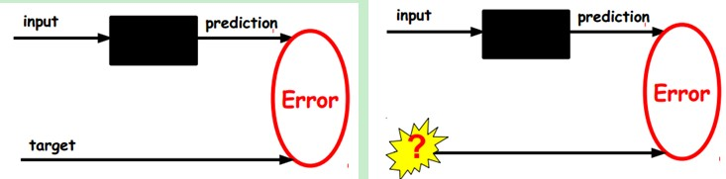
AutoEncoder 自动编码器（3）
1）给定无标签数据，用非监督学习学习特征
在我们之前的神经网络中，如第一个图，我们输入的样本是有标签的，即（input, target），这样我们根据当前输出和target（label）之间的差去改变前面各层的参数，直到收敛。但现在我们只有无标签数据，也就是右边的图。那么这个误差怎么得到呢？

Slide 72
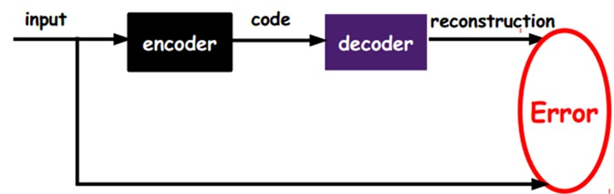
AutoEncoder 自动编码器（4）
将input输入一个encoder编码器，就会得到一个code，这个code也就是输入的一个表示，那么怎么知道这个code表示的就是input呢？再加一个decoder解码器，这时候decoder就会输出一个信息，那么如果输出的这个信息和一开始的输入信号input是很像的（理想情况下就是一样的），那很明显，我们就有理由相信这个code是靠谱的。所以，可以通过调整encoder和decoder的参数，使得重构误差最小，这时候就得到了输入input信号的第一个表示了，也就是编码code了。因为是无标签数据，所以误差的来源就是直接重构后与原输入相比得到。

Slide 73
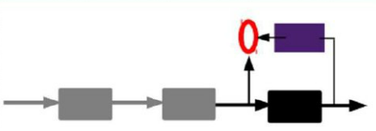
AutoEncoder 自动编码器（5）
重构误差最小时的code就是原输入信号的良好表达了，将第一层输出的code当做第二层的输入信号，同样最小化重构误差，就会得到第二层的参数，并且得到第二层输出的code，也就是原输入信息的第二个表达了。
其他层可采用同样的方法来处理。

Slide 74
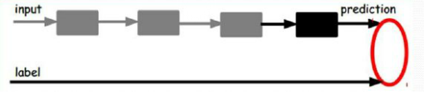
AutoEncoder 自动编码器（6）
经过上面的方法，每一层都会得到原始输入的不同表达。
但是这个Aotuencoder还不能用来分类数据，因为它还没有学习如何去连接一个输入和一个类，它只学会了如何去重构或者复现它的输入而已。
为了实现分类，可以再Autoencoder的最顶的编码层添加一个分类器（如SVM），然后通过标准的多层神经网络的监督训练方法（梯度下降法）去训练

Slide 75
AutoEncoder 自动编码器（7）
将最后层的特征code输入到最后的分类器，通过有标签的样本，通过监督学习进行微调。分两种：
  只调整分类器
  通过有标签样本，微调这个系统（如果有足够多的样本，这是最好的）
在研究中可以发现，如果在原有的特征中加入这些自动学习得到的特征可以大大提高精确度，甚至在分类问题中比目前最好的分类算法效果还要好。

Slide 76
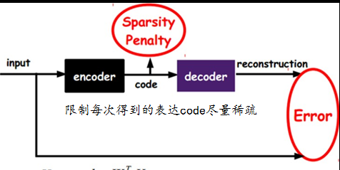
AutoEncoder 自动编码器（8）
稀疏自动编码器(Sparse AutoEncoder)
  在Autoencoder的基础上加上限制，主要是约束每一层的节点中大部分都为0，只有少数不为0。

Slide 77
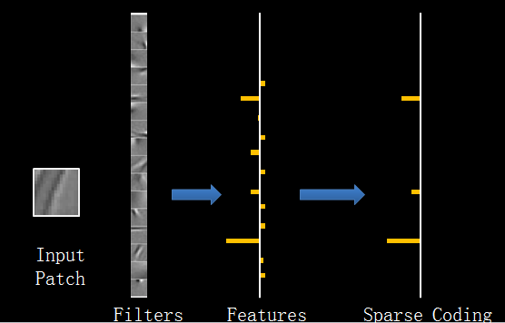
AutoEncoder 自动编码器（9）
稀疏自动编码器(Sparse AutoEncoder)

Slide 78
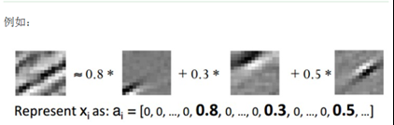
AutoEncoder 自动编码器（10）
稀疏自动编码器(Sparse AutoEncoder)
1）Training阶段：给定一系列的样本图片[x1, x 2, …]，我们需要学习得到一组基[Φ1, Φ2, …]，也就是字典。
2）Coding阶段：给定一个新的图片x，由上面得到的字典，得到稀疏向量a。这个稀疏向量就是这个输入向量x的一个稀疏表达。

Slide 79
AutoEncoder 自动编码器（11）
降噪自动编码器(Denoising AutoEncoders)
在自动编码器的基础上，对训练数据加入噪声，自动编码器必须学习去去除这种噪声而获得真正的没有被噪声污染过的输入。因此，这就迫使编码器去学习输入信号的更加鲁棒的表达，这也是它的泛化能力比一般编码器强的原因。

Slide 80
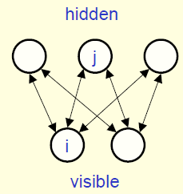
深度信念网络DBN（1）
受限波尔兹曼机（Restricted Boltzmann Machine:RBM）
是一类具有两层结构、对称连接且无自反馈的随机神经网络模型，层间全连接，层内无连接。
近年来，随着RBM的快速学习算法--对比散度的出现，机器学习界掀起了研究RBM理论及应用的热潮。实践表明RBM是一种有效的特征提取方法，用于初始化前馈神经网络可明显提高泛化能力，堆叠多个RBM组成的深度信念网络能提取更抽象的特征。

Slide 81
深度信念网络DBN （2）
RBM具有如下特点：
在给定可见层单元状态（输入数据)时,各隐单元的激活条件独立。反之，在给定隐单元状态时，可见层单元的激活亦条件独立。
  这样一来，尽管RBM所表示的分布仍无法有效计算，但通过Gibbs采样可以得到服从RBM所表示分布的随机样本。
从理论上已证明：只要隐单元的数目足够多RBM能够拟合任意离散分布

Slide 82
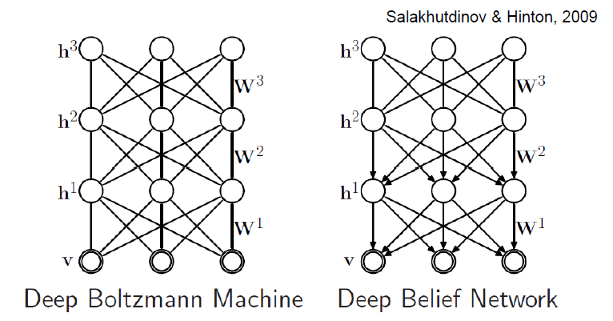
深度信念网络DBN （3）
如果，我们把隐藏层的层数增加，我们可以得到Deep Boltzmann Machine(DBM)；如果我们在靠近可视层的部分使用贝叶斯信念网络（即有向图模型，当然这里依然限制层中节点之间没有链接），而在最远离可视层的部分使用Restricted Boltzmann Machine，我们可以得到Deep Belief Net（DBN）

Slide 83
深度信念网络DBN（4）
DBNs（ Deep Belief Networks ）是一个概率生成模型，与传统的判别模型的神经网络相对，生成模型是建立一个观察数据和标签之间的联合分布，对P(Observation|Label)和 P(Label|Observation)都做了评估，而判别模型仅仅评估了后者而已，也就是P(Label|Observation)。
对于在深度神经网络应用传统的BP算法的时候，DBNs遇到了以下问题：
（1）需要为训练提供一个有标签的样本集；
（2）学习过程较慢；
（3）不适当的参数选择会导致学习收敛于局部最优解。

Slide 84
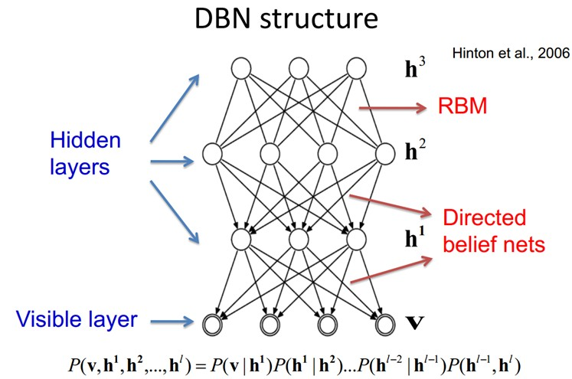
深度信念网络DBN（5）

Slide 85
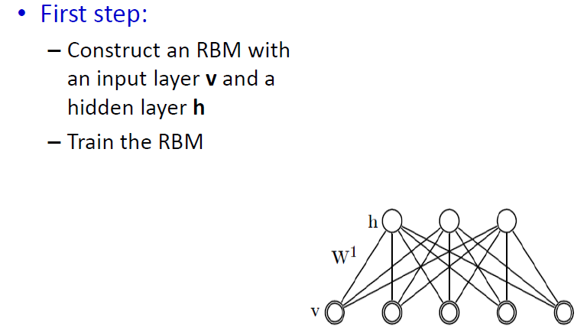
深度信念网络DBN （6）
DBN Greedy training （Hinton et al., 2006）

Slide 86
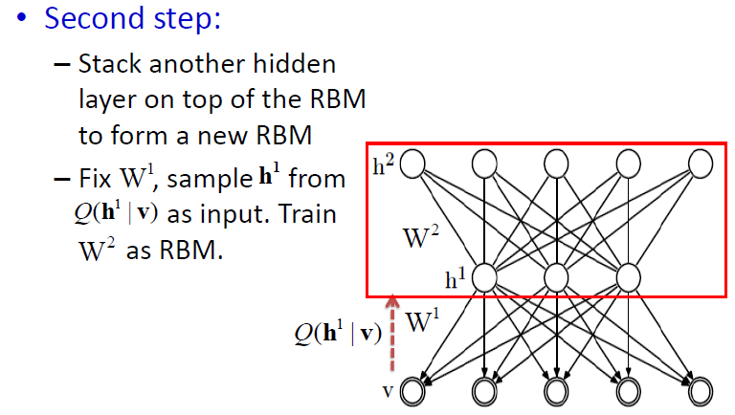
深度信念网络DBN （7）
DBN Greedy training （Hinton et al., 2006）

Slide 87
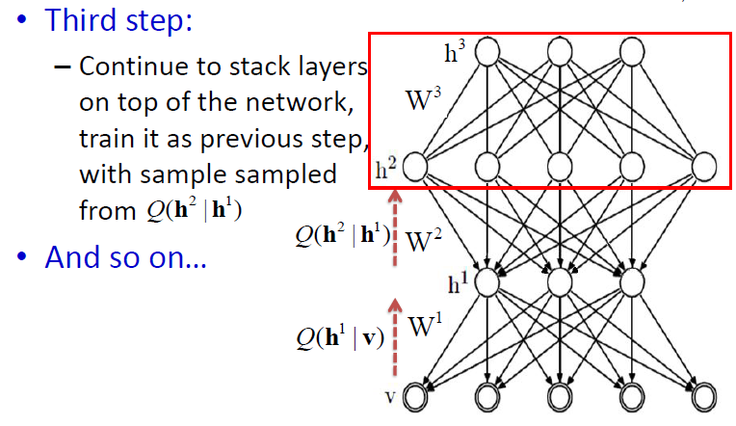
深度信念网络DBN （8）
DBN Greedy training （Hinton et al., 2006）

Slide 88
深度信念网络DBN （9）
在预训练后，DBN可以通过利用带标签数据用BP算法去对判别性能做调整。在这里，一个标签集将被附加到顶层（，通过一个自下向上的，学习到的识别权值获得一个网络的分类面。
这个性能会比单纯的BP算法训练的网络好。这可以很直观的解释，DBNs的BP算法只需要对权值参数空间进行一个局部的搜索，这相比前向神经网络来说，训练是要快的，而且收敛的时间也少。

Slide 89
深度信念网络DBN （10）
DBNs的灵活性使得它的拓展比较容易。一个拓展就是卷积DBNs（Convolutional Deep Belief Networks(CDBNs)）。DBNs并没有考虑到图像的2维结构信息，因为输入是简单的从一个图像矩阵一维向量化的。而CDBNs就是考虑到了这个问题，它利用邻域像素的空域关系，通过一个称为卷积RBMs的模型区达到生成模型的变换不变性，而且可以容易得变换到高维图像。
DBNs并没有明确地处理对观察变量的时间联系的学习上，虽然目前已经有这方面的研究，例如堆叠时间RBMs，以此为推广，有序列学习的dubbed temporal convolution machines，这种序列学习的应用，给语音信号处理问题带来了一个让人激动的未来研究方向。

Slide 90
小 结（1）
深度学习是关于自动学习要建模的数据的潜在（隐含）分布的多层（复杂）表达的算法
深度学习从原始图像去学习得到它的一个低层表达，然后在这些低层表达的基础上再建立表达，重复这个过程，最后得到一个高层次的表达。
对于图像、语言这种特征不明显的问题，能够在大规模训练数据上取得更好的效果。

Slide 91
小 结（2）
关于深度学习的news：
Microsoft
First successful deep learning models for speech recognition, by MSR in 2009
“Google Brain” Project
Company-wise large-scale deep learning infrastructure
Big success on images, spech, NLPs
Baidu
Starts working on deep learning in 2012 summer

Slide 92
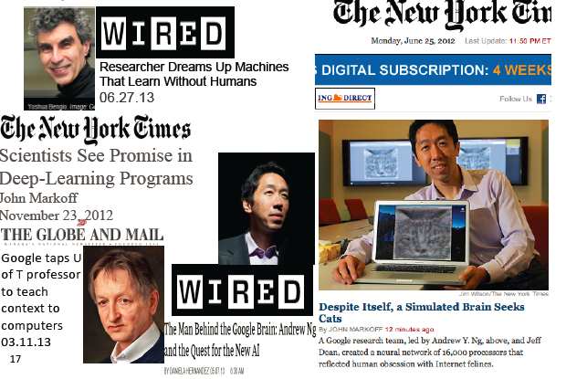
小 结（3）
关于深度学习的news

Slide 93
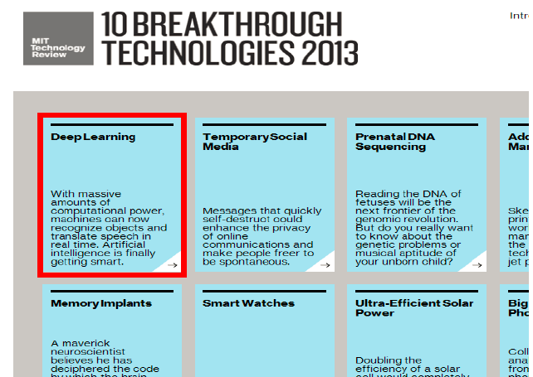
小 结（4）
关于深度学习的news：

Slide 94
小 结（5）
深度学习还有大量工作要做：
有效的可并行训练算法
探索新的特征提取模型
充分合理地利用深度学习增强传统学习算法的性能
人脑的工作机理如此“简单”吗？

Slide 95
谢 谢

